Slide 1
Программный комплекс для автоматизированного сбора и систематизации научных публикаций
Кондратьев А. О.
младший научный сотрудник
ОИЯИ, ЛИТ им. М. Г. Мещерякова, 2024г.

Slide 2
Актуальность работы
Актуальность цифровых репозиториев публикаций как информационных систем, обеспечивающих доступность результатов научных исследований, сегодня невозможно переоценить. Особенно актуальны развитие и модернизация их функционала для автоматизированного сбора библиографических метаданных. В ОИЯИ отсутствие институционального цифрового репозитория подчеркивает важность решения этой проблемы. Эффективный доступ к актуальной информации о научных публикациях сотрудников, аффилированных с ОИЯИ, критически важен для оценки интеллектуального потенциала Института. Автоматизированные системы позволяют существенно сократить дублирование и ручной ввод данных о публикациях, упростить доступ к научной информации и повысить эффективность ее анализа. Современный репозиторий интегрирует данные из доверенных источников данных в единую систему, обеспечивает долговременное хранение и удобный доступ к информационным активам Института.

Slide 3
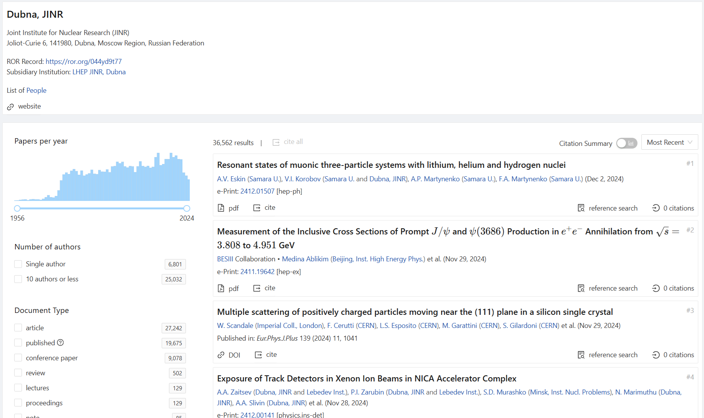
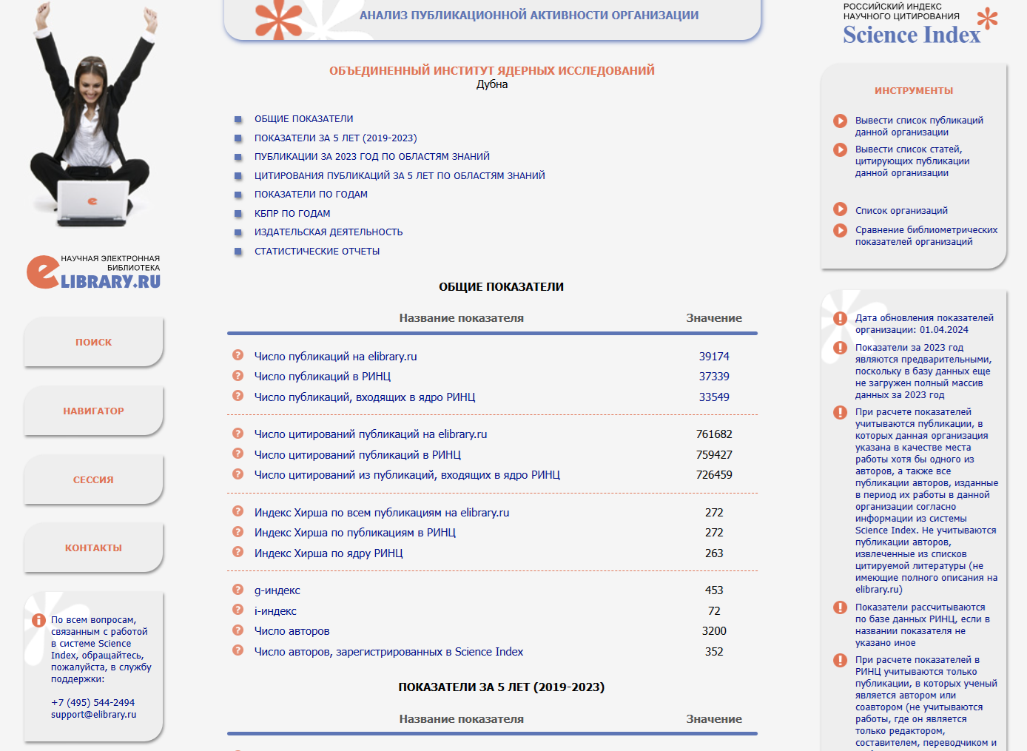
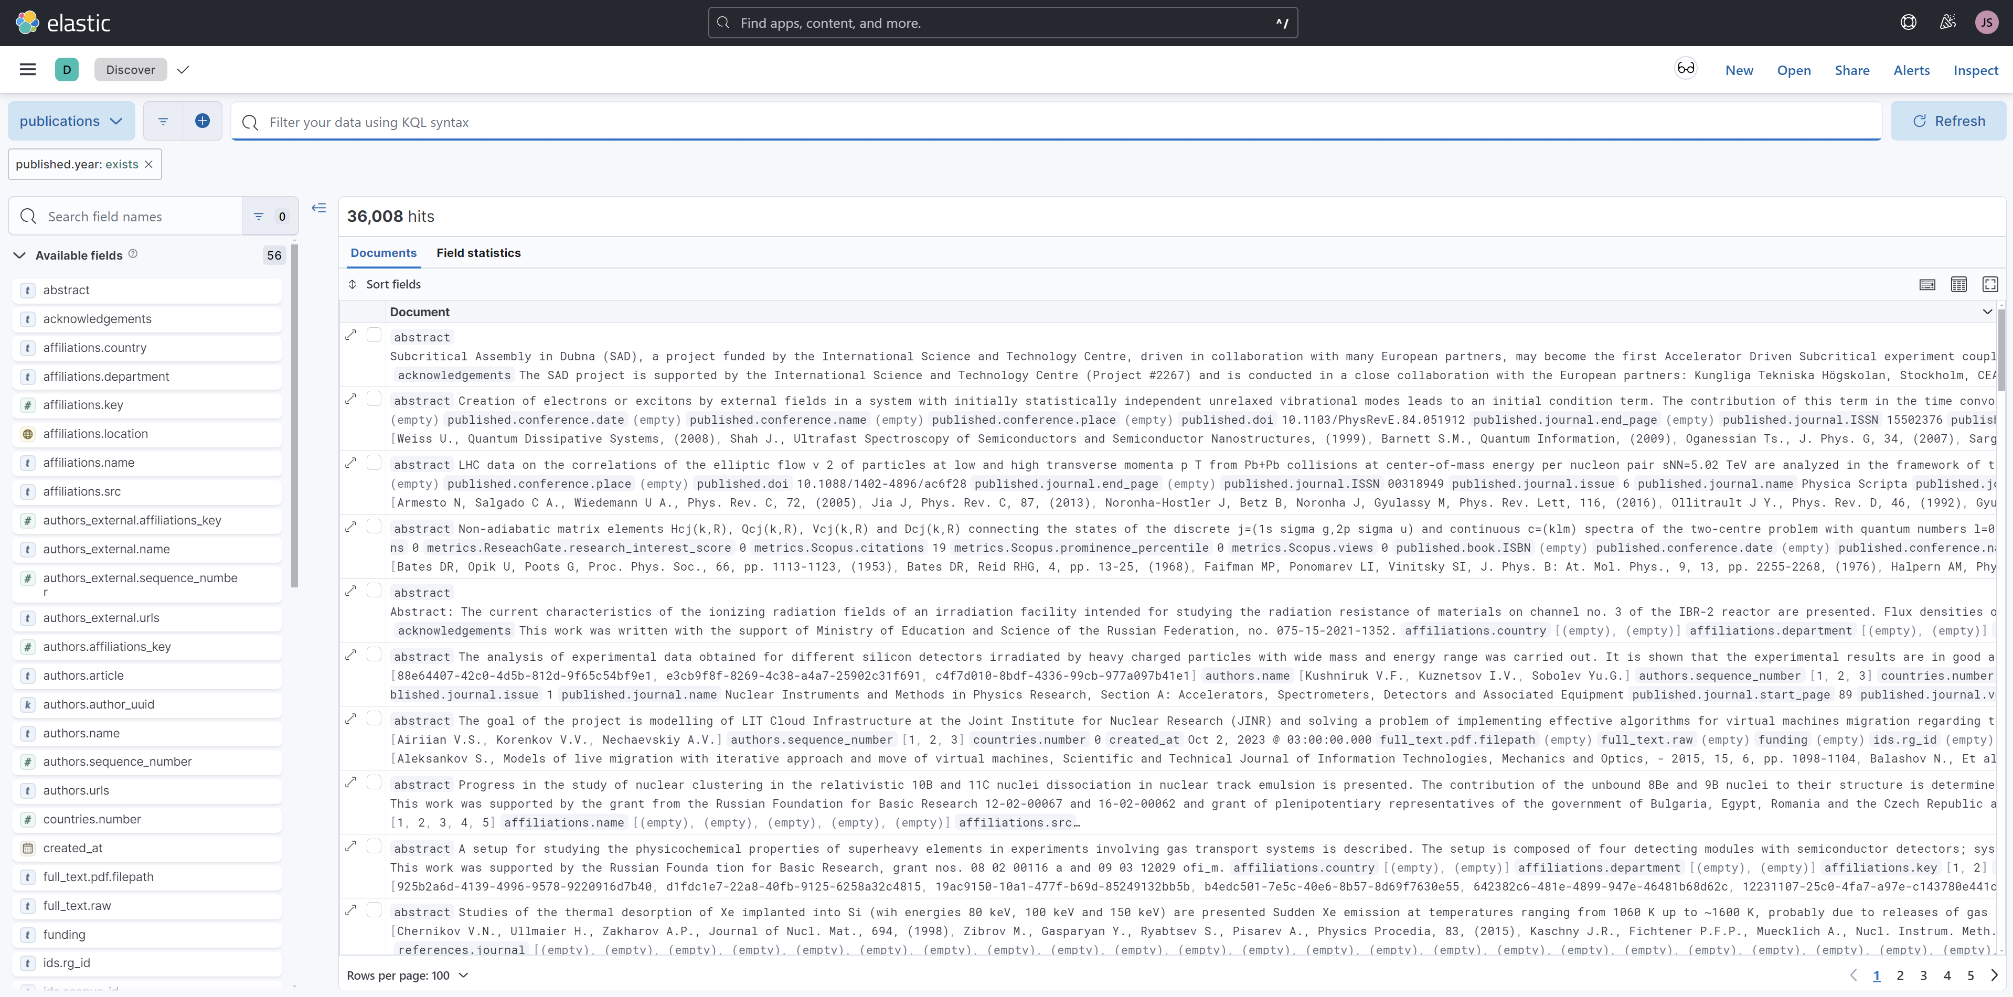
Внешние источники сбора метаданных публикаций.
Inspire HEP: 36,562
eLibrary: 39,174
Scopus: 36,008

Slide 4
Выполненные работы за последний год. Программный комплекс для автоматизированного сбора и систематизации научных публикаций(1/2).
PIN - 2
Scopus
eLibrary
Inspire HEP
Получение метаданных и полных текстов
Модуль синхронизации с pin.jinr.ru
Модуль создания профиля сотрудника
Сборщик для Scopus
Сборщик для eLibrary
Сборщик для Inspire HEP
Добавление метаданных и ссылок на полные тексты в базу данных
Коллекция профилей
авторов
Профили сотрудников
Модуль поиска авторов
База данных для Scopus
База данных для eLibrary
База данных для Inspire HEP
Коллекция публикаций
Коллекция публикаций, загруженных сотрудниками
Создание уникальной записи публикации и добавление её в базу данных
Dspace
Модуль смены коллекции для публикации
База данных с уникальными публикациями
Модуль добавления публикации
Модуль удаления данных из коллекции

Slide 5
Выполненные работы за последний год. Программный комплекс для автоматизированного сбора и систематизации научных публикаций(2/2). За период 2019 – 2024 гг.
InspireHEP | eLibrary | Scopus
5770 | 8194 | 6726
База данных с уникальными публикациями
10801
Dspace
11113
pubrepo.jinr.ru

Slide 6
План работ на следующий год
Создание новых модулей и алгоритмов автоматизации сбора и систематизации научных публикаций для цифрового репозитория Dspace;
Использование новых внешних источников для получения более полного объема публикаций ОИЯИ;
Оптимизация и обновление существующих модулей и алгоритмов;
Улучшение идентификации авторов публикаций для корректной привязки к профилям сотрудников ОИЯИ (авторов) в Dspace.

Slide 7
Список публикаций в научных цитируемых журналах
Андрей Кондратьев, Алексей Бондяков – Автоматизированный сбор и систематизация публикаций – Открытые системы – № 1 – 2024 – 49-51.
А.С.Бондяков, Т.Н.Заикина, А.О.Кондратьев, И.К.Некрасова, И.А.Филозова, Г.В.Шестакова – Установка и оценка производительности системы DSpace – Современные информационные технологии и ИТ-образование – № 3, Том 19 – 2023 – 581-587. DOI: https://doi.org/10.25559/SITITO.019.202303.581-587
Бондяков А.С., Кондратьев А.О. – Сравнительные характеристики платформ контейнеризации Docker и Singularity – Современные информационные технологии и ИТ-образование – № 2, Том 19 – 2023 – 292-297.
Бондяков А.С., Кондратьев А.О., Кулиев А.Г. – Создание грид-сайта и его интеграция в вычислительную инфраструктуру ATLAS – Современные информационные технологии и ИТ-образование – № 1, Том 18 – 2023 – 39-46. DOI: https://doi.org/10.25559/SITITO.18.202201.39-46
Бондяков А.С., Кондратьев А.О. – Программный комплекс для распределённой системы управления TANGO – Современные информационные технологии и ИТ-образование – №1, Том 18 – 2022 – 47-53. DOI: https://doi.org/10.25559/SITITO.18.202201.47-53
А.С.Бондяков, А.О.Кондратьев – Управление распределенными программными комплексами – Открытые системы – № 4 – 2022 – 13-15. DOI: 10.51793/OS.2022.17.39.005
Алексей Сергеевич Бондяков, Назим Али-оглы Гусейнов, Джейхун Акиф-оглы Кулиев, Андрей Олегович Кондратьев – Миграция грид-сервиса CREAM-CE – СИСТЕМНЫЙ АДМИНИСТРАТОР – № 3, Том 220 – 2021 – 78-80.
Алексей Сергеевич Бондяков, Андрей Олегович Кондратьев – Модификация и миграция компонентов грид-сайта – №1, Том 17 – 2021 – Современные информационные технологии и ИТ-образование – 2021 – 44-51. DOI: https://doi.org/10.25559/SITITO.17.202101.724
A. Kondratyev, A. Bondyakov – Algorithm of the Operation of the Structural Elements of the TANGO Distributed Control System – Physics of Particles and Nuclei – 2024 – № 3, Том 55 – 375-377. DOI https://doi.org/10.1134/S1063779624030511
I. Filozova, G. Shestakova, A. Kondratyev, A. Bondyakov, T. Zaikina, I. Nekrasova -- DSpace SOFTWARE PLATFORM FOR DIGITAL REPOSITORY OF JINR PUBLICATIONS – Pepan Letters – Том 21 – 2024 – 797–799. DOI: https://doi.org/10.1134/S1547477124701383
А. Kondratyev, A. Bondyakov – JIRA PLUGIN FOR THE ALICE INSTANCE – CEUR Workshop Proceedings – Vol-3041– 2021 – 185-189. DOI: 10.54546/MLIT.2021.20.42.001
276 публикаций в коллаборации CERN ALICE.

Slide 8
Участие в научных мероприятиях (2020 – 2024 гг)
GRID-2023 – Алгоритм работы структурных элементов распределенной системы управления TANGO – Dubna – JINR. – 2023. – Устный доклад.
GRID-2021 – JIRA plugin for ALICE instance – Dubna – JINR. – 2021. – Устный доклад.

Slide 9
Спасибо за внимание.

